Slide 1
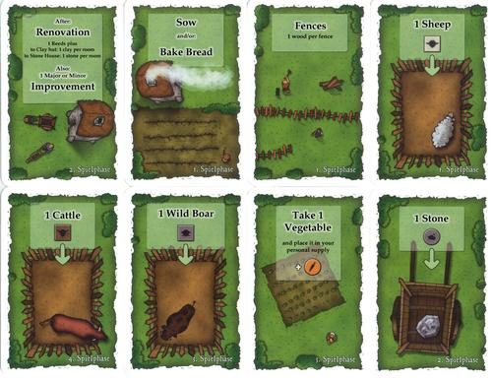






养羊
羊是一种有用的动物
消耗
获得
4

Slide 2




种地
基本的食物生产
获得
5

Slide 3
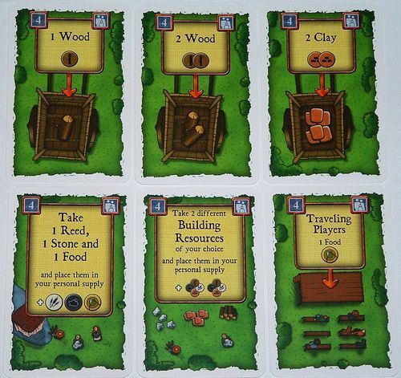





打工
能赚到一点点钱
获得
4

Slide 4
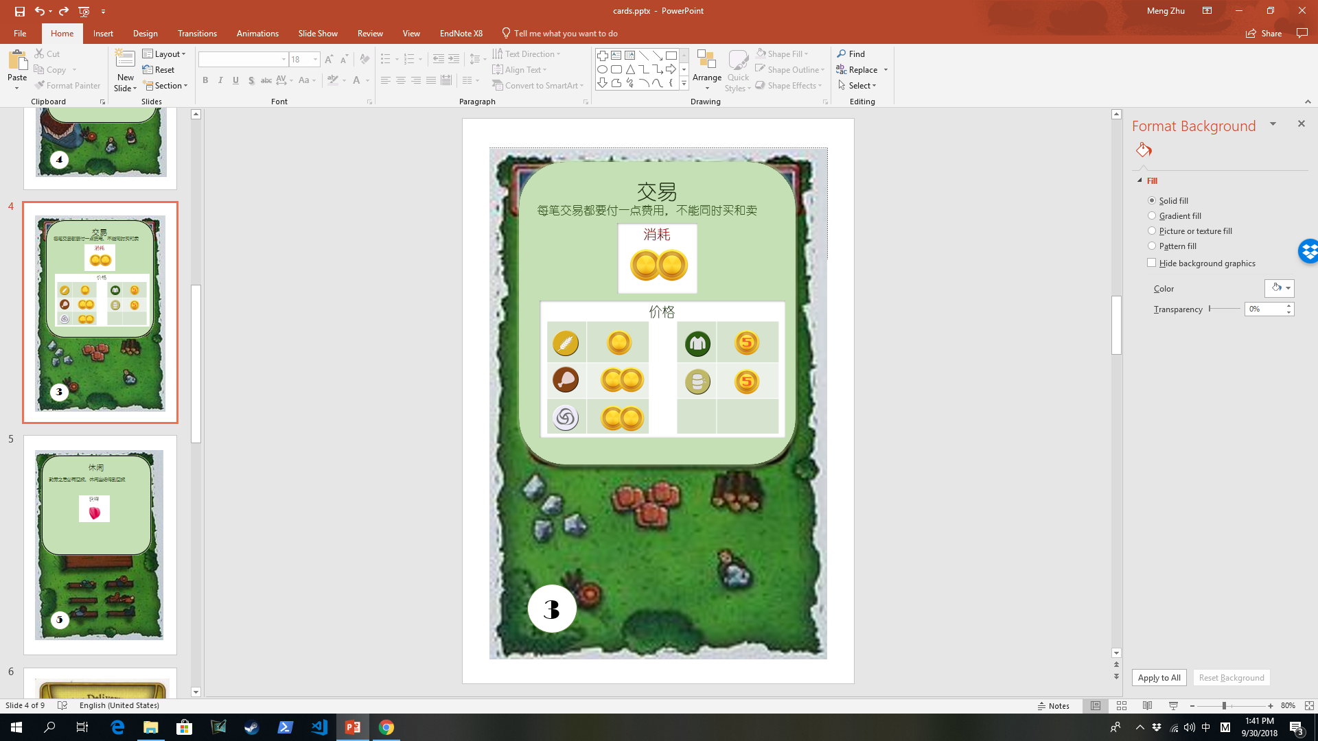
交易
每笔交易都要付一点费用，不能同时买和卖
消耗
3

Slide 5

休闲
勤劳之后必有回报，休闲当场得到回报
晒太阳
获得
或者去度假
消耗
获得
5

Slide 6
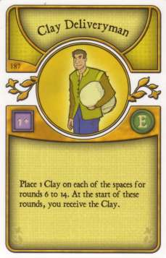

雇工
需要请人帮忙吗
消耗
获得
1

Slide 7
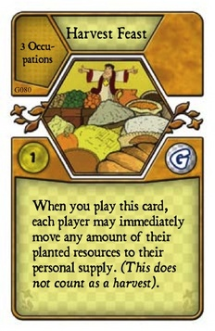


宴会
是时候大吃一顿了
消耗
获得
2

Slide 8
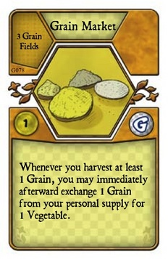
酿酒
酒逢知己千杯少
需要
消耗
获得
3

Slide 9
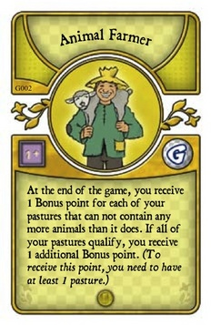

打猎
想吃肉要冒点风险
获得
4

Slide 10
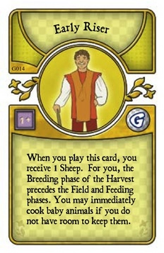

强化
提升自己的能力总不会错
消耗
3

Slide 11
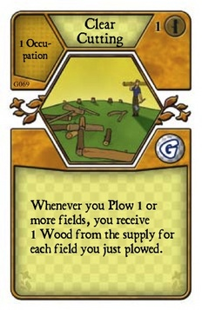
升级房屋
舒适的房屋是幸福的要素
消耗
效果
3

Slide 12

偷窃
财富不一定要劳动。。。
需要
偷取
3

Slide 13
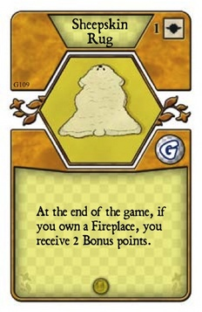
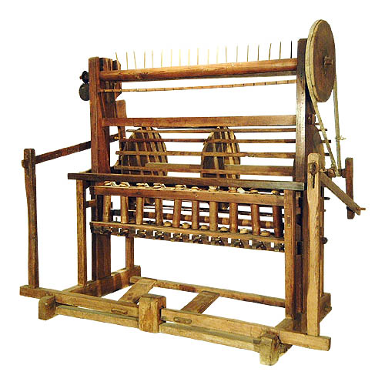

纺织机
羊毛可以制成衣服
消耗
获得
3
也可以购买纺织机

Slide 14
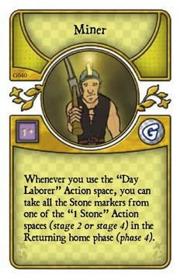
挖金矿
想赚钱挖金子就对了
获得
3

Slide 15
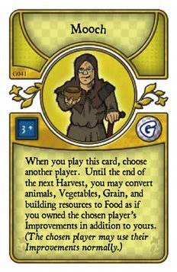
乞讨
为了吃饭脸不要了吧
获得
5

Slide 16
养羊
羊是一种有用的动物
消耗
获得
4
1
雇工
需要请人帮忙吗
消耗
获得

Slide 17
种地
基本的食物生产
获得
5
4
打工
能赚到一点点钱
获得

Slide 18
3
交易
每笔交易都要付一点费用，不能同时买和卖
消耗
休闲
勤劳之后必有回报，休闲当场得到回报
获得
5

